Slide 1
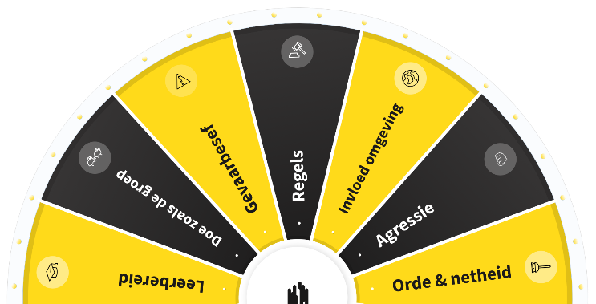
ZIUA SIGURANȚEI PREGĂTIȚI-VĂ DE SIGURANȚĂ! NE VEȚI AJUTA SĂ CREȘTEM RITMUL? 30 martie 2022
ÎNCEPEȚI PREZENTAREA

Slide 2
Știți unde se găsește ieșirea de urgență?
Cunoașteți punctul de adunare al acestei clădiri sau al locației proiectului?
Pregătiți-vă de siguranță! Ne veți ajuta să creștem ritmul?

Slide 3
ZIUA SIGURANȚEI 2022
Context: cum putem să ne îmbunătățim percepția asupra siguranței?
Suntem convinși că acest lucru se poate realiza prin transformarea siguranței într-un aspect mai personal și prin menținerea unui dialog cu ceilalți, de exemplu prin utilizarea „acceleratorului WAVE”
Animație
„Pregătiți-vă de siguranță! Ne veți ajuta să creștem ritmul?”
Explicația jocului
Jocul
Evaluare și feedback
Pregătiți-vă de siguranță! Ne veți ajuta să creștem ritmul?

Slide 4
Context
Cum putem să ne îmbunătățim percepția asupra siguranței?
Mult prea des, subiectul siguranței este în continuare considerat ca fiind ceva ce trebuie bifat rapid în cadrul ședințelor, accentul fiind pus, de obicei, pe „celălalt” și pe partea dificilă a siguranței. Cu toate acestea, este mai important să discutăm despre comportamentul de siguranță pentru a înțelege ce ne motivează cu privire la siguranță.
Discutând despre siguranța la locul de muncă pe baza diferitelor subiecte (regulile WAVE - valori și riscuri cheie). Aflați mai multe despre motivațiile și dilemele personale ale fiecăruia, răspunzând la întrebări care vizează comportamentul (al fiecăruia) în materie de siguranță.
Pregătiți-vă de siguranță! Ne veți ajuta să creștem ritmul?

Slide 5
Animație
„Pregătiți-vă de siguranță! Ne veți ajuta să creștem ritmul?”
Explicația jocului
Pregătiți-vă de siguranță! Ne veți ajuta să creștem ritmul?
Notes:
Această animație poate fi găsită în diferite limbi pe pagina web dedicată: https://www.volkerwessels.com/veiligheidsdag_2022
În cazul în care animația nu se deschide din imagine, puteți copia și lipi acest link în browser: https://youtu.be/wMEnuXYJZOQ
NOTĂ: UTILIZAȚI ÎNTOTDEAUNA CHROME

Slide 6
Jocul
Haideți să jucăm jocul împreună!
Pregătiți-vă de siguranță! Ne veți ajuta să creștem ritmul?
Notes:
Jocul poate fi jucat prin: https://veiligheidsdag2022.volkerwessels.com/ sau făcând clic pe imagine. !! NOTĂ: FOLOSIȚI ÎNTOTDEAUNA CHROME!
Nume utilizator Versiunea în limba olandeză: Veiligheid2022
Nume utilizator Versiunea în limba engleză: Veiligheid2022_ENG
Nume utilizator Versiunea în limba poloneză: Veiligheid2022_PL
Nume utilizator Versiunea în limba turcă: Veiligheid2022_TUR
Nume utilizator Versiunea în limba română: Veiligheid2022_ROE
Nume utilizator Versiunea în limba germană: Veiligheid2022_DUI
Nume utilizator Versiunea în limba bulgară: Veiligheid2022_BUL
Nume utilizator Versiunea în limba portugheză: Veiligheid2022_PT
Parola pentru toate versiunile: Versnel
Aceasta poate fi găsită și în manualul instructorului. De asemenea, poate fi găsită și pe pagina web dedicată: https://www.volkerwessels.com/veiligheidsdag_2022

Slide 7
Evaluare și feedback
Cum a fost să jucați acest joc împreună?
Ce ați învățat din el? Numiți ceva ce nu știați despre un coleg în această dimineață.
Ce veți face diferit mâine la locul de muncă?
Pregătiți-vă de siguranță! Ne veți ajuta să creștem ritmul?
Notes:
Evaluare: discutați între voi întrebările de pe foaie.
Feedback: faceți un scurt rezumat al zilei și trimiteți-l la veiligheid@volkerwessels.com, împreună cu o fotografie.

Slide 8
PREGĂTIȚI-VĂ DE SIGURANȚĂ! NE VEȚI AJUTA SĂ CREȘTEM RITMUL?
Pregătiți-vă de siguranță! Ne veți ajuta să creștem ritmul?

